Slide 1
Aus Gorleben lernen!

Slide 2
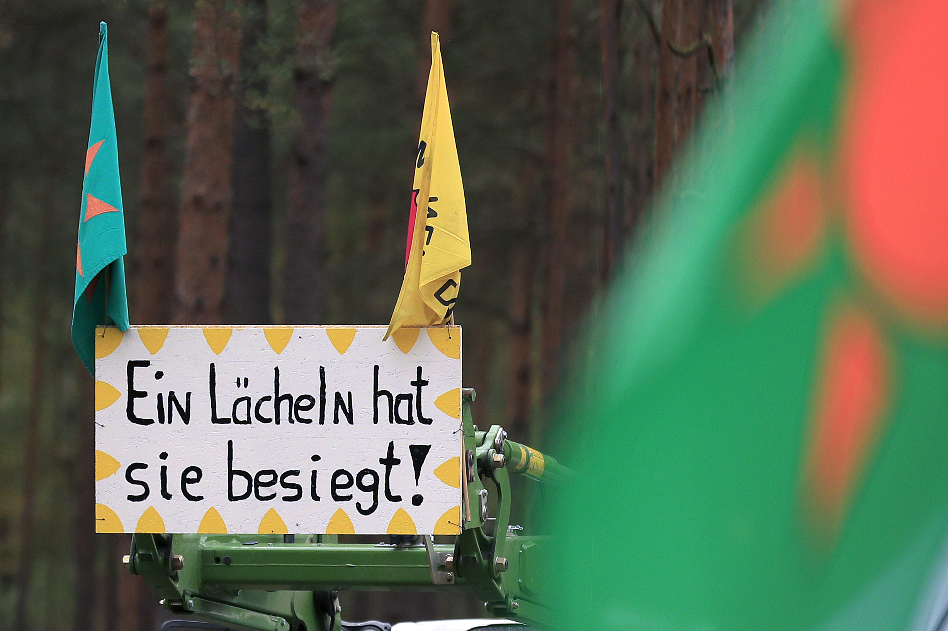
Aus Gorleben lernen!
Online-Veranstaltung, 19.11.2020

Slide 3
Struktur
Teil I
Fehler in Gorleben? Festlegung statt Auswahl
Bergrecht statt Atomrecht eliminiert Öffentlichkeitsbeteiligung
Durchsetzungsstrategie
Teil II
Kardinalfehler beim „Neustart“
Versprechungen
Rolle der Zivilgesellschaft

Slide 4
Vorspiel: Von der Standortwahl zur Standortbenennung
Teil I
Die KEWA (Kernbrennstoff-Wiederaufbereitungsgesellschaft) untersuchte zwischen 1972 und 1975 bundesweit 250 verschiedene Salzstöcke für die Lagerung atomarer Reststoffe, Gorleben war nicht dabei
Geheime Kommandosache Gorleben
Ende 1976: Vier Wochen Zeit blieb den Ministerialbeamten in Hannover, eine Auswahl zu treffen und dem Kabinett einen Vorschlag zu machen.
Das Auswahlverfahren, an dessen Ende Gorleben benannt wurde, lief als streng vertrauliche interne Angelegenheit der Landesregierung ab, als geheime Kommandosache

Slide 5
Teil I
Teil I
Teil 1

Slide 6
Gorleben aus dem Hut gezaubert
Teil I
Die Problemlage
Geowissenschaftliche Vorgaben lt. StandAG
Ausschlusskriterien, Mindestanforderungen, Abwägungskriterien werden nicht weiter evaluiert, der Stand von Wissenschaft und Technik fließt nicht in das Standortauswahlgesetz (StandAG) ein
BGE arbeitet mit diesem „Korsett“ – Widerspruch zum apostrophierten „lernenden Verfahren“
Review-Möglichkeiten sind nur angedacht, nicht im Gesetz formuliert
…

Slide 7
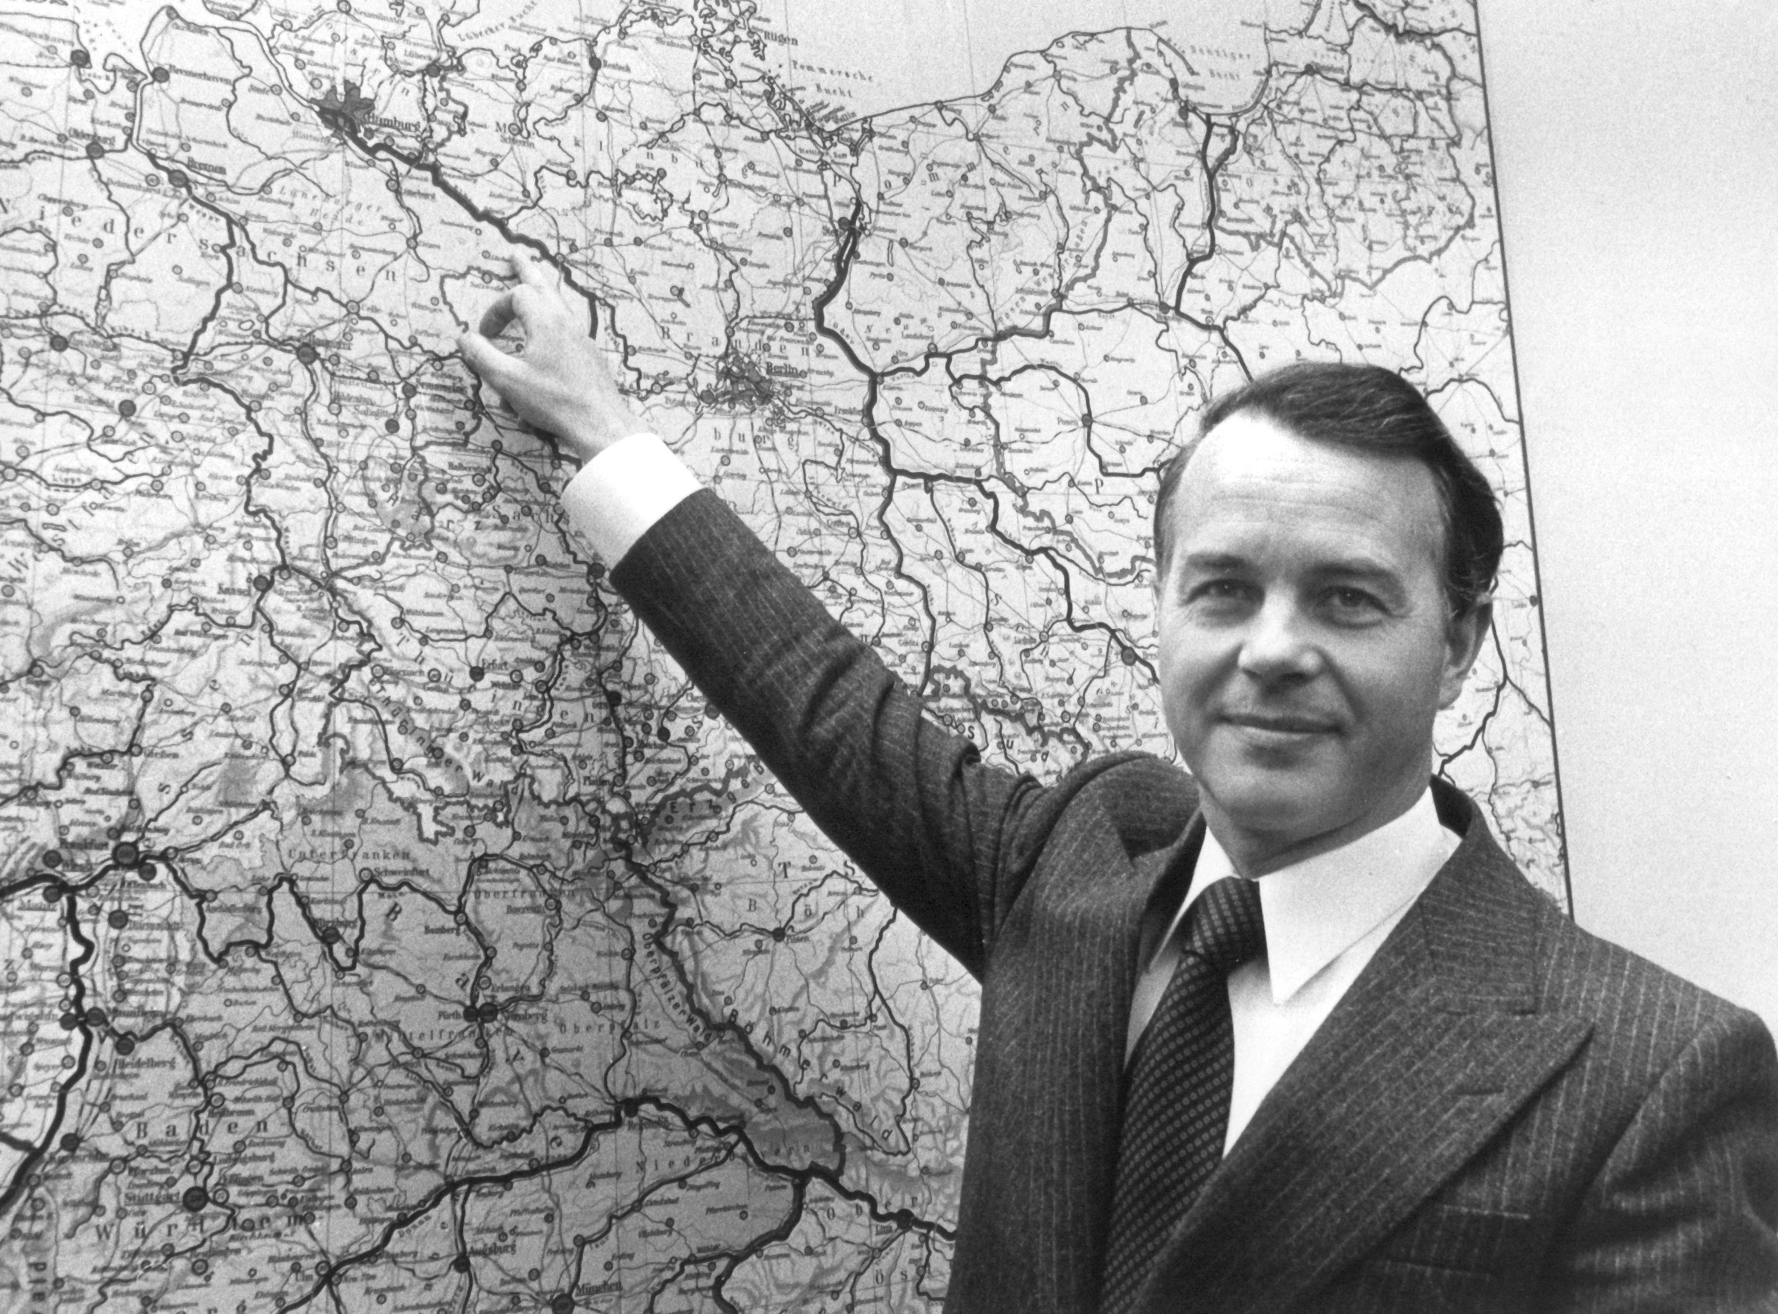
22. Februar 1977: Albrecht präsentiert das Ergebnis
Teil I

Slide 8
Historischer Hintergrund: Nukleares Entsorgungszentrum
Teil I
Gesucht wurde in den 70er Jahren kein Endlagerstandort, das Endlager war Teil eines „nuklearen Entsorgungszentrums“ (NEZ)
Gesucht wurde in erster Linie ein oberirdisches Areal von 12 Quadratkilometern Grundfläche für den Bau einer Wiederaufarbeitungsanlage, einer Brennelementefabrik und für oberirdische Pufferläger
Die Geologie schlug sich bei der Wahl Gorlebens lediglich mit 12,8 Prozentpunkten in der Wertung nieder
Atompolitische Dringlichkeit: Entsorgungsnachweis für den Bau und Betrieb von Atomkraftwerken musste erbracht werden

Slide 9
Bergrecht statt Atomrecht
Teil I
Das atomrechtliche Verfahren wurde ab 1977 behördenintern vorangetrieben: Jährlich erstellte das Niedersächsische Landesamt für Bodenforschung (NLfB) einen Bericht.
Schon im ersten NLfB-Bericht 1978 heißt es entsprechend, Gorleben sei für die Einlagerung schwach- und mittelaktiver Abfälle geeignet.
Der gipfelte 2004 in der Eignungsaussage auch hinsichtlich der Einlagerung hochradioaktiver Abfälle.
Es gab nie einen Erörterungstermin, der Vorgang blieb bewusst intransparent, stattdessen wurde ab 1986 das Abteufen der Schächte und der Ausbau des „Erkundungsbergwerks“ auf der Basis des Bergrechts vollzogen, das keine Öffentlichkeitsbeteiligung vorsieht.


Slide 10
Lüge, Lüge, Lüge
Teil I
Alle Kenntnisse über Gasvorkommen wurden unterschlagen
Wissenschaftler, die an der Eignung Gorlebens zweifelten, wurden diskreditiert (Duphorn, Grimmel, Schneider…)
Politische Intervention, als die Physikalisch-Technische Bundesanstalt (PTB) nach Auswertungen der Tiefbohrungen 1983 empfahl, auch andere Standorte zu untersuchen
Stattdessen galt der Salzstock fortan als „eignungshöffig“
Umweltministerin Angela Merkel bezeichnet mit Verweis auf eine Salzstudie der Bundesanstalt für Geowissenschaften und Rohstoffe (BGR) 1995 den Salzstock als „erste Wahl“, obwohl Gorleben von dem Bericht ausdrücklich ausgenommen wurde – eine glatte Lüge

Slide 11
Teil II
Teil II
Teil 2

Slide 12
Neustart?
Teil II
Positiv sind zwei wichtige Grundsatzentscheidungen
Es gibt ein vergleichendes Suchverfahren
Die Abfälle sollen nicht ins Ausland verbracht werden
Atomausstieg bis 2022 macht eine Abschätzung des Abfallvolumens möglich
Neuregelung der Zuständigkeiten
Die Energiekonzerne sind zuständig für den Rückbau der Atomanlagen und die Konditionierung der Abfälle
Der Bund ist zuständig für die Zwischen- und Endlagerung

Slide 13
Neues Suchverfahren – alter Kardinahlfehler
Teil II
Es geht nicht um alle Arten von Atommüll – dann aber doch…
Die „weiße Landkarte“ mit dem schwarzen Fleck Gorleben, dem StandAG ein besonderes Kapitel gewidmet wurde, gilt für die Suche nach einem Endlager für „insbesondere“ hochradioaktive Abfälle. (Das Wort „insbesondere“ wurde in der Novelle des Gesetzes 2017 zwar getilgt, ist aber Richtschnur, siehe „Sicherheitsanforderungen“)
An der Inbetriebnahme des ehemaligen Erzbergwerks „Schacht Konrad“ bei Salzgitter für die Lagerung von rd. 300.000 Kubikmeter schwach- und mittelaktiver Abfälle wird festgehalten.
Die Abfälle aus der havarierten Asse II und die Abfälle aus der Urananreicherungsanlage in Gronau (lt. Schätzung NAPRO (Nationales Entsorgungsprogramm des Bundesumweltministeriums) ebenfalls rd. 300.000 Kubikmeter) müssten also einen anderen Platz als im Schacht Konrad finden.

Slide 14
Neues Suchverfahren – alter Kardinalfehler
Teil II
Erklärtes Ziel müsste sein:
Aufgabe des Schacht Konrads, ein Suchverfahren für alle Arten von Atommüll
Vergleichbare Sicherheitsanforderungen für alle Arten von Atommüll, keine Nachnutzung von ausgedienten Bergwerken, Rückholbarkeit

Slide 15
XY ungelöst
Teil II
Die Abfälle aus der havarierten Asse II und die Abfälle aus der Urananreicherungsanlage in Gronau müssten also einen anderen Platz als im Schacht Konrad finden.
In den „Sicherheitsanforderungen“, der rechtlichen Leitplanke des StandAG, nimmt dieses Problem nun einen großen Raum ein (§21, Absatz 3 Erläuterungen S.53).
Vor allem die durch schwach- und mittelaktive Abfälle induzierten geochemischen Prozesse stehen nun im Fokus.
Absurd und sicherheitstechnisch bedenklich: Am Standort für die Lagerung hochradioaktiver Abfälle soll – räumlich getrennt – ein zweites Endlagerbergwerk aufgefahren werden.

Slide 16
Aus Gorleben lernen heißt außerdem…
Teil II
Rolle der beteiligten Stakeholder hinterfragen
BMU, BASE, BGE….
NBG
versus
Interessierte Öffentlichkeit, Umweltverbände, Bürgerinitiativen und Vertreter*innen der Regionen
Asymmetrie statt Augenhöhe im Suchverfahren
Einlösung der gesetzlichen Vorgaben in § 1.2 StandAG einfordern

Slide 17
Die Vorgaben lt. § 1.2 StandAG
Teil II

Slide 18
Wissenschaftsbasiert?
Teil II
Die geowissenschaftlichen Kriterien des StandAG für die Ausschlusskriterien, Mindestanforderungen und Abwägungskriterien sind Ausdruck eines politischer Kompromisse, die in der Endlagerkommission ausgehandelt wurden
Die Fixierung auf ein tiefengeologisches Endlager ist zweifelhaft, Fortschritte im Bereich F+E finden keinen Eingang mehr in den Suchprozess und die Arbeit der BGE
Wesentliche Aspekte wie die Auswirkungen der Klimaveränderungen und die Auswirkungen kommender Kaltzeiten wurden nicht bedacht…

Slide 19
Transparent?
Teil II
In der ersten Phase – Vorlage des BGE-Zwischenberichts – gibt es keine Transparenz. Die Geodaten bleiben unter Verschluss, weil „Rechte Dritter“ (Privatfirmen) davon berührt sind…
Ausweg oder Sackgasse?
Das NBG hatte schon durch das StandAG Akteneinsichtsrecht bei der BGE, es hat dies über Gutachter bereits stichprobenartig in Anspruch genommen
Das GeolDG macht aus diesem Recht einen expliziten Auftrag für diejenigen Datenbestände, die nicht unmittelbar veröffentlicht werden können. Das NBG stellt dafür aktuell eine Sachverständigenrunde zusammen
Fehler:
Das NBG wird dadurch verfahrensbeteiligt!

Slide 20
Partizipativ?
Teil II

Slide 21
Partizipativ?
Teil II

Slide 22
Fachkonferenz Teilgebiete – Verfehlungen
Teil II
Zeitmanagement:
BGE-Zwischenbericht markiert Arbeitsstand vom Juni 2000 – der Bericht der Fachkonferenz Teilgebiete erfolgt ein Jahr später, die BGE arbeitet aber weiter..
Augenhöhe:
Das BASE stellt kein Budget für wissenschaftliche Expertise zur Verfügung
Wirkung:
Die BGE „berücksichtigt“ den Bericht der Fachkonferenz

Slide 23
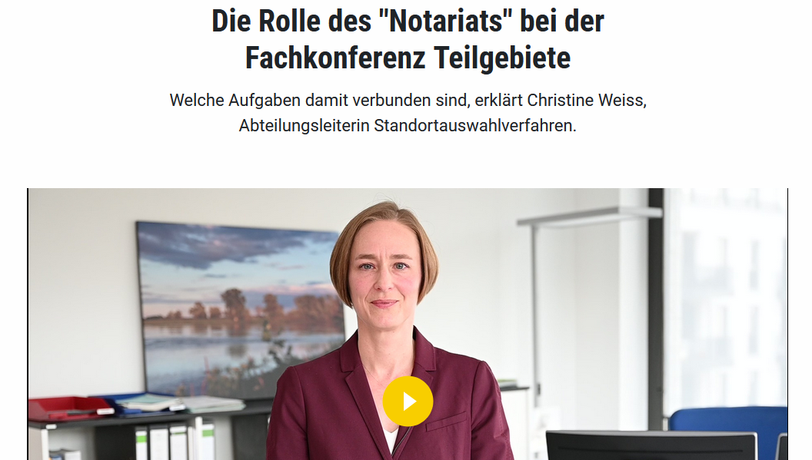
Fachkonferenz Teilgebiete – Selbstorganisation unerwünscht
Teil II

Slide 24
Selbsthinterfragend und lernend?
Teil II
Notwendigkeit von Rücksprüngen
§ 1 Zweck des Gesetzes
(1) Dieses Gesetz regelt das Standortauswahlverfahren.
(2) Mit dem Standortauswahlverfahren soll in einem partizipativen, wissenschaftsbasierten, transparenten, selbsthinterfragenden und lernenden Verfahren für die im Inland verursachten hochradioaktiven Abfälle ein Standort mit der bestmöglichen Sicherheit für eine Anlage zur Endlagerung nach § 9a Absatz 3 Satz 1 des Atomgesetzes in der Bundesrepublik Deutschland ermittelt werden.


Slide 25
Selbsthinterfragend und lernend?
Teil II
Wer das StandAG auf diese Möglichkeiten, nein Notwendigkeiten hindurchsieht, findet zwar im § 2 noch eine Begriffserklärung:
„Reversibilität – die Möglichkeit der Umsteuerung im laufenden Verfahren zur Ermöglichung von Fehlerkorrekturen.“
Beteiligungsformate evaluieren
Forschungsvorhaben diagnostizieren und umsetzen

Slide 26
Aus Gorleben lernen, heißt …
Teil II
Zivilgesellschaft muss gegenüber BASE, BGE, NBG… gleichgewichtiger Player sein
Mitbestimmungsrechte der interessierten Öffentlichkeit, der betroffenen Kommunen und ihrer Räte, der Bürgerinitiativen und Umweltverbände müssen ausgebaut werden
Selbstorganisation ist notwendig, nur Eigenständigkeit und fachliche Substanz ermöglichen „Augenhöhe“
Phantasievoller Protest legt Partizipationsdefizite offen
Regionale und überregionale Vernetzung muss geschaffen werden
Transdisziplinäre Forschung muss gestärkt werden, denn sie bezieht interessierte Öffentlichkeit ein
Solidarität statt NIMBY und Gegeneinander: Gemeinsamkeiten erarbeiten und Austausch ermöglichen, insgesamt: Stärkung zivilgesellschaftlichen Engagements

Slide 27
Aus Gorleben lernen!
Vielen Dank
für Eure Aufmerksamkeit
Wolfgang Ehmke
BI Umweltschutz Lüchow-Dannenberg

Slide 28
Aus Gorleben lernen!

